Slide 1
La réforme des suretés et ses incidences
Direction du Marché des Professionnels, Agriculture-Viticulture et Associations de Proximité
07/01/2021

Slide 2
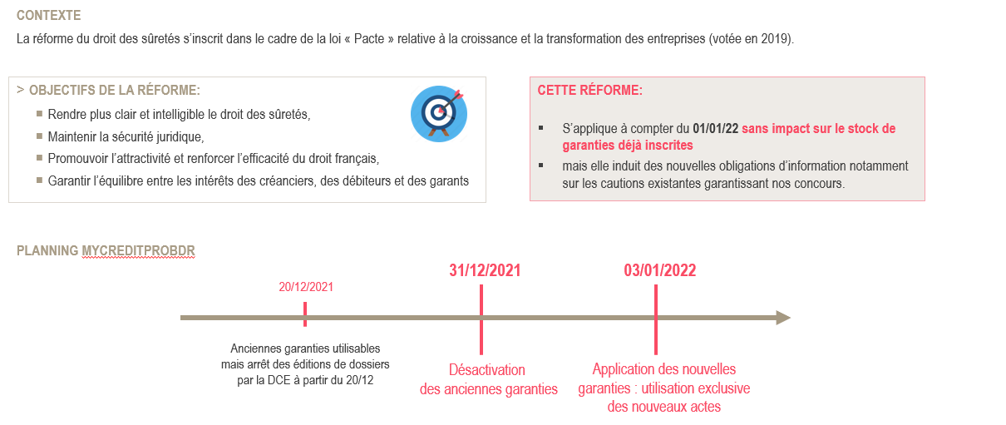
La réforme des suretés
La réforme des suretés et ses incidences

Slide 3
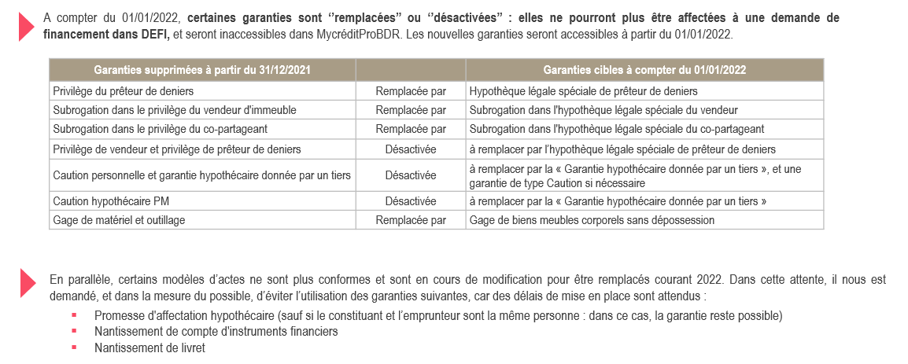
La réforme des suretés
La réforme des suretés et ses incidences

Slide 4
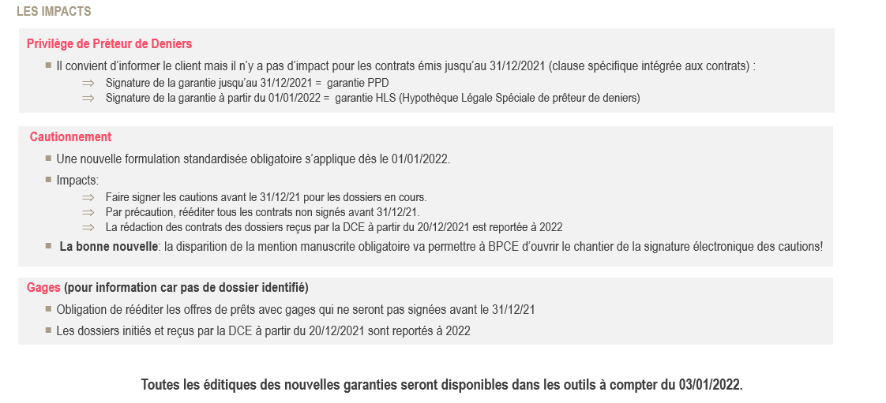
La réforme des suretés
La réforme des suretés et ses incidences

Slide 5
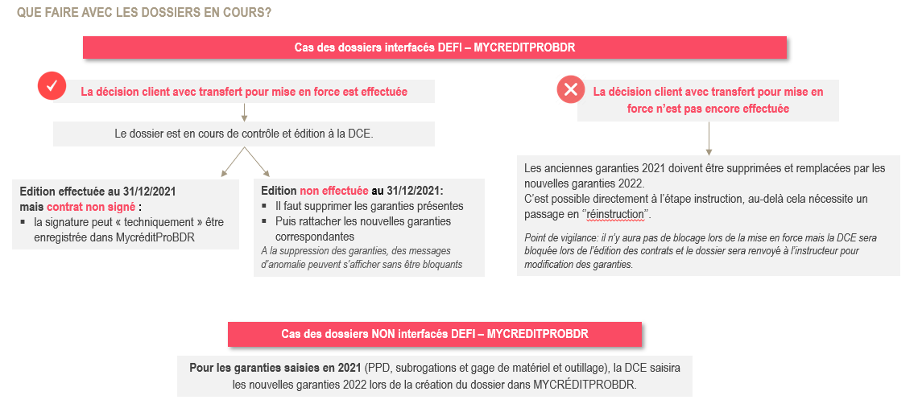
La réforme des suretés
La réforme des suretés et ses incidences

Slide 6
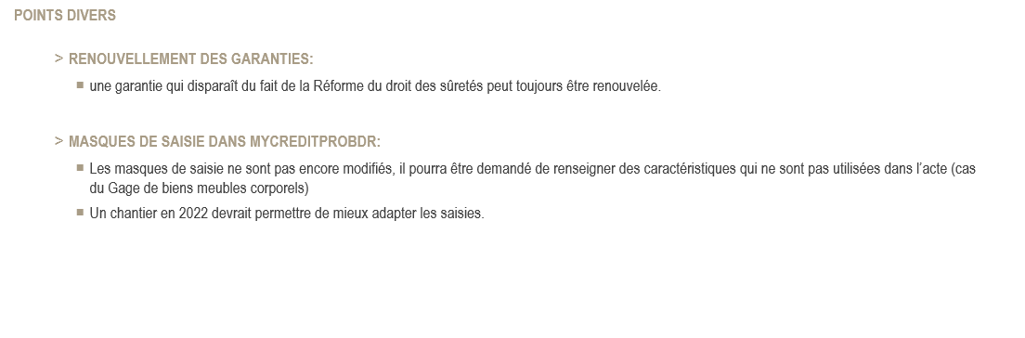
La réforme des suretés
La réforme des suretés et ses incidences

Slide 7
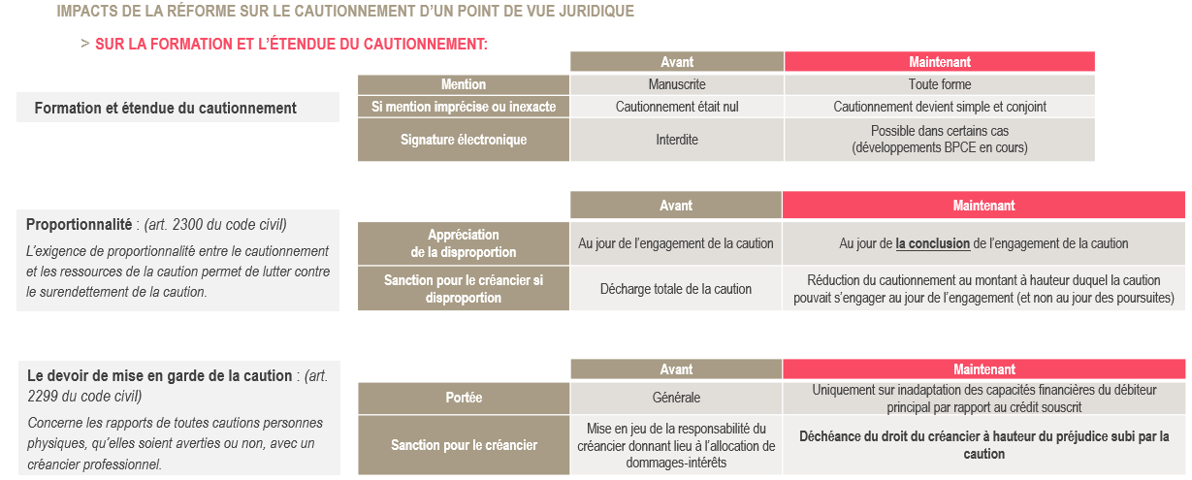
La réforme des suretés
La réforme des suretés et ses incidences

Slide 8
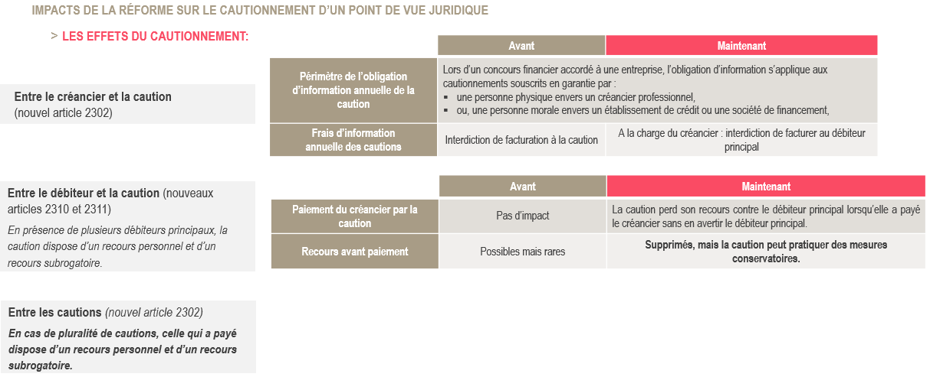
La réforme des suretés
La réforme des suretés et ses incidences

Slide 9
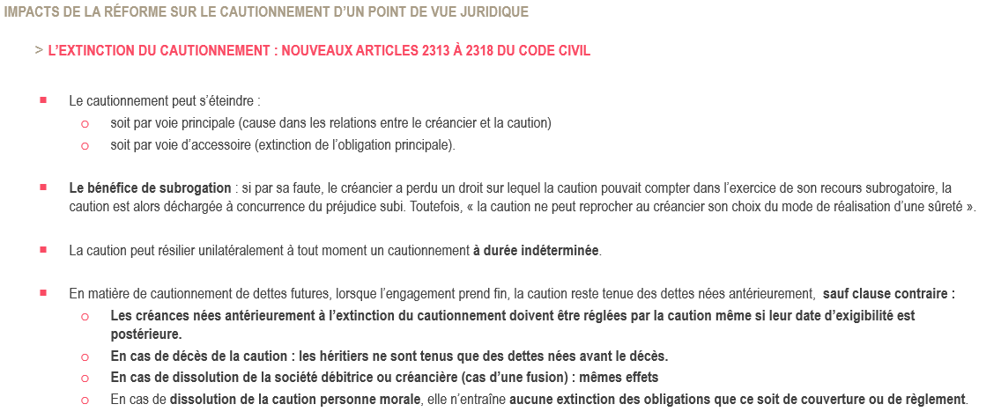
La réforme des suretés
La réforme des suretés et ses incidences

